Slide 1
Python
Програмчлалын хичээл

Slide 2
Python гэж юу вэ?
Өндөр түвшиний, interpreted төрлийн ерөнхий зорилготой програмчлалын хэл юм.
Guido van Rossum 1991 онд анх олон нийтэд зарлаж байсан.
Гол санаа /филисофи/ нь хоосон зайд тулгуурлан уншагдахуйц, ойлгомжтой байх юм.
Динамик төрлийн обькт хандлагат програмчлалын хэл бөгөөд procedural, object-oriented мөн functional хэлбэрээр бичиж болно.

Slide 3
Юу хийдэг вэ?
web development (server-side)
software development
mathematics
system scripting
big data
artificial intelligence

Slide 4
Яагаад python сонгодог вэ?
Энгийн хялбар
Маш бага бичиглэл
Хүчирхэг олон сангууд
Уншигдахуйц ойлгомжтой
Procedural, object-orientated, functional
Бүх төрлийн өгөглийн баазтай ажиллана
Бүх төрлийн үйлдлийн системд ажиллана

Slide 5
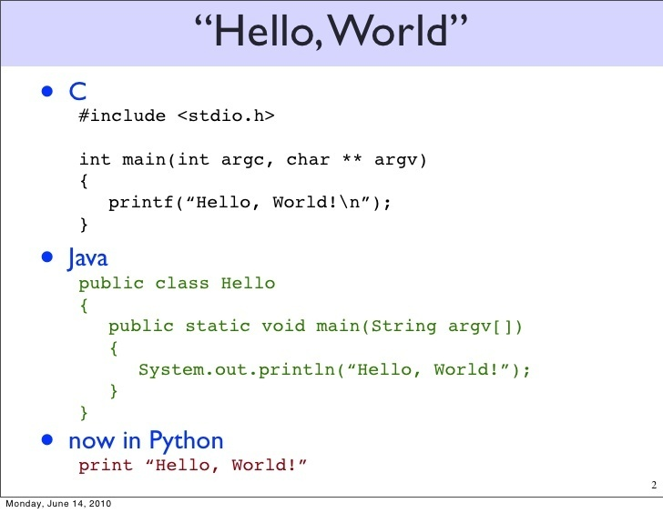

Slide 6
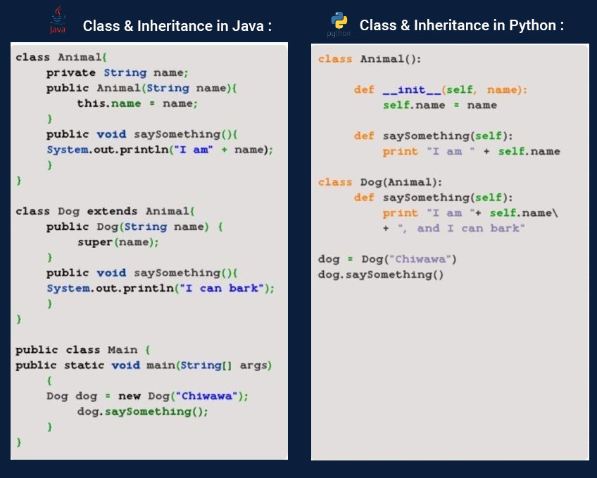

Slide 7
Web development labraries
Django
Flask
Bottle
CherryPy
Prymid

Slide 8
Web scraping labraries
Requests
Beautiful Soup
Selenium
Lxml
Scrapy

Slide 9
GUI development labraries
Tkinter
Kivy
WxPython
PyGUI
PySide

Slide 10
Automation testing labraries
Splinter
Robot
Behave
PyUnit
PyTest

Slide 11
Image processing labraries
OpenCV
Mahotas
SimplelTK
Pillow
Scikit-Image

Slide 12
Machine learning libraries
TensorFlow
Keras
Theano
Scikit-learn
PyTorch

Slide 13
Game development labraries
PyGame
Pyglet
PyOpenGl
Arcade
Panda3D

